Slide 1


Решение Думы Усть-Кутского муниципального образования от 20.12.2022 года № 143
«О бюджете Усть-Кутского муниципального образования на 2023 год и
на плановый период 2024 и 2025 годов»

Slide 2

Уважаемые жители
Усть-Кутского муниципального образования!
«Бюджет для граждан» - это аналитический материал, доступный для широкого круга пользователей, в который включены сведения основанные на официальной информации об основных показателях социально-экономического развития, задачах и приоритетных направлениях бюджетной политики, источниках доходов бюджета и планируемых расходах бюджета Усть-Кутского муниципального образования.
Каждый житель Усть-Кутского муниципального образования должен иметь возможность узнать, сколько средств поступает в бюджет Усть-Кутского муниципального образования, на что они расходуются и какие результаты при этом достигаются. Жители Усть-Кутского муниципального образования должны быть уверены, что передаваемые ими в распоряжение муниципалитета средства приносят конкретные результаты как для общества в целом, так и для каждого человека. Надеюсь, что представленная информация будет полезна тем, кому небезразлично будущее Усть-Кутского муниципального образования.
Схемы и диаграммы позволят Вам наглядно увидеть и понять структуру доходов и расходов бюджета Усть-Кутскогомуниципального образования.
Мы открыты для ваших замечаний и конструктивных предложений и приглашаем всех ознакомиться с представленным бюджетом.
С уважением,
Мэр Усть-Кутского муниципального образования
С.Г. Анисимов

Slide 3
ОСНОВНЫЕ ТЕРМИНЫ
БЮДЖЕТ – форма образования и расходования денежных средств, предназначенных для финансового обеспечения задач и функций государства и местного самоуправления;
ДОХОДЫ БЮДЖЕТА – поступающие в бюджет денежные средства, за исключением средств, являющихся в соответствии с настоящим Кодексом источниками финансирования дефицита бюджета;
РАСХОДЫ БЮДЖЕТА – выплачиваемые из бюджета денежные средства, за исключением средств, являющихся в соответствии с Бюджетным Кодексом Российской Федерации источниками финансирования дефицита бюджета;
ДЕФИЦИТ БЮДЖЕТА – превышение расходов бюджета над его доходами;
ПРОФИЦИТ БЮДЖЕТА – превышение доходов бюджета над его расходами;
БЕЗВОЗМЕЗДНЫЕ ПОСТУПЛЕНИЯ – средства, которые поступают в бюджет безвозмездно (денежные средства, поступающие из вышестоящего бюджета, а также безвозмездные перечисления от физических и юридических лиц);
МЕЖБЮДЖЕТНЫЕ ТРАНСФЕРТЫ – средства, предоставляемые одним бюджетом бюджетной системы Российской Федерации другому бюджету бюджетной системы Российской Федерации;
КОНСОЛИДИРОВАННЫЙ БЮДЖЕТ - свод бюджетов бюджетной системы на соответствующей территории (без учета межбюджетных трансфертов между этими бюджетами);
МУНИЦИПАЛЬНЫЙ ДОЛГ – обязательства, возникающие из муниципальных заимствований, гарантий по обязательствам третьих лиц, другие обязательства в соответствии с видами долговых обязательств, установленными Бюджетным кодексом Российской Федерации, принятые на себя муниципальным образованием;
МУНИЦИПАЛЬНАЯ ПРОГРАММА – документ стратегического планирования, содержащий комплекс планируемых мероприятий, взаимоувязанных по задачам, срокам осуществления, исполнителям и ресурсам и обеспечивающих наиболее эффективное достижение целей и решение задач социально-экономического развития муниципального образования.

Slide 4
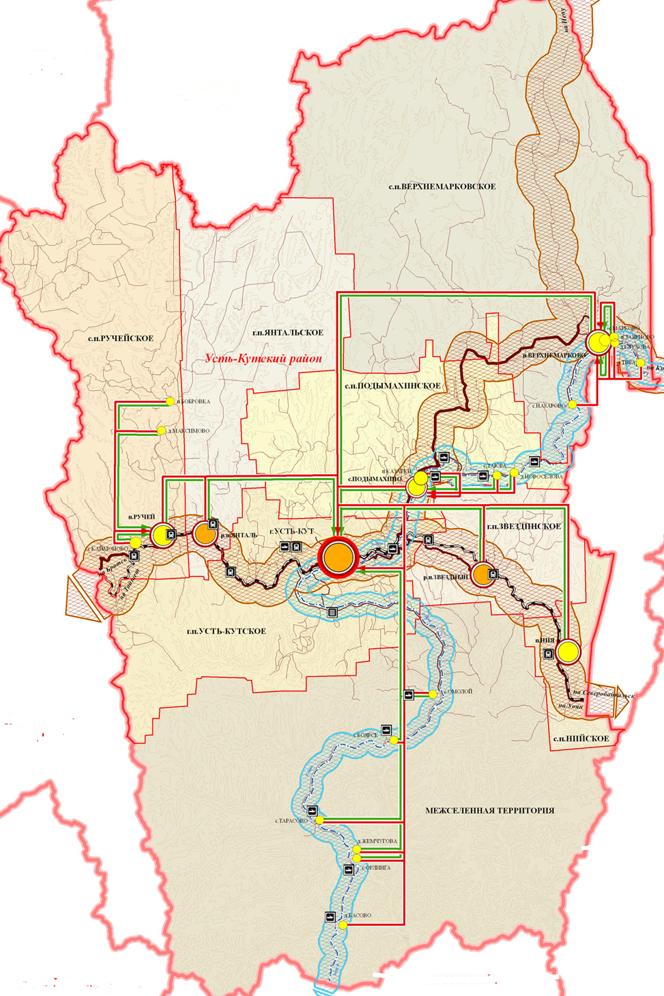
Структура
консолидированного бюджета
усть-Кутского муниципального образования
Консолидированный бюджет Усть-Кутского
муниципального образования
Бюджет
Усть-Кутского
муниципального образования
Бюджеты городских поселений (3)
Бюджеты сельских поселений (4)
Бюджеты городских
поселений (далее - ГП):
Усть-Кутское ГП,
Янтальское ГП,
Звезднинское ГП.
Бюджеты сельских
поселений (далее - СП):
Ручейское СП,
Нийское СП,
Верхнемарковское СП,
Подымахинское СП

Slide 5
Материалы, используемые для формирования бюджета
Бюджетный кодекс Российской Федерации
Прогнозные данные главных администраторов доходов и главных распорядителей бюджетных средств
Положение о бюджетном процессе Иркутского районного муниципального образования
Прогноз социально-экономического развития Иркутского района
Муниципальные программы
Основные направления бюджетной и налоговой политики

Slide 6






Бюджетный процесс
Этапы бюджетного процесса:
Участники бюджетного процесса
Усть-Ктского муниципального образования
СОСТАВЛЕНИЕ ПРОЕКТА БЮДЖЕТА
Мэр Усть-Кутского муниципального образования;
Дума Усть-Кутского муниципального образования;
Администрация Усть-Кутского муниципального образования;
Финансовое управление Администрации Усть-Кутского муниципального образования;
Контрольно-счетный орган Усть-кутского муниципального образования;
Главные распорядители бюджетных средств;
Распорядители бюджетных средств;
Главные администраторы доходов районного бюджета;
Администраторы доходов районного бюджета;
Администраторы источников финансирования источников районного бюджета;
Получатели бюджетных средств.
РАССМОТРЕНИЕ И УТВЕРЖДЕНИЕ БЮДЖЕТА
2
1
3
4
ИСПОЛНЕНИЕ БЮДЖЕТА
ФОРМИРОВАНИЕ И УТВЕРЖДЕНИЕ БЮДЖЕТНОЙ ОТЧЕТНОСТИ

Slide 7
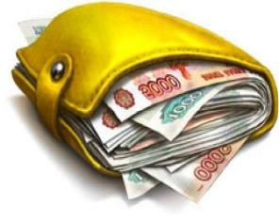





Структура бюджета Усть-Кутского муниципального образования
При превышении доходов над расходами принимается решение, как их использовать (например, накапливать резервы, остатки, погашать долг).
Профицит
Доходы
Расходы
При превышении расходов над доходами принимается решение об источниках покрытия дефицита (например, использовать имеющиеся накопления, остатки, взять в долг).
Дефицит
Муниципальный долг
Долговыми обязательствами, входящими в структуру муниципального долга Усть-Кутского муниципального образования, являются бюджетные кредиты из областного бюджета и кредиты, полученные от кредитных организаций. Учет и регистрация муниципальных долговых обязательств осуществляется в муниципальной долговой книге. В муниципальную долговую книгу вносятся сведения об объеме долговых обязательств по видам этих обязательств, дате их возникновения и исполнения полностью или частично, формах обеспечения обязательств.

Slide 8


ОСНОВНЫЕ ПАРАМЕТРЫ БЮДЖЕТА (тыс. руб.)
Наименование показателя | 2023 год | 2024 год | 2025 год
Доходы всего, в т.ч.: | 3 820 503,4 | 3 722 718,1 | 3 519 306,0
- налоговые и неналоговые доходы | 1 851 667,3 | 1 969 613,6 | 2 085 340,7
- безвозмездные поступления | 1 968 836,1 | 1 753 104,5 | 1 433 965,3
Расходы всего, в т.ч.: | 3 844 160,9 | 3 811 172,4 | 3 602 569,3
Профицит (+), дефицит (-) | -23 657,5 | -88 454,3 | -83 263,3

Slide 9


Slide 10
Основные показатели социально-экономического развития района
Численность населения
(тыс. человек)
Индекс промышленного производства, %
Выручка от реализации продукции, работ и услуг
(млрд. руб.)
Фонд заработной платы, сложившийся по району с учетом всех отраслей экономики
(млрд. руб.)
Среднемесячная заработная плата, сложившаяся по району с учетом всех отраслей экономики (тыс. руб.)

Slide 11
ПОКАЗАТЕЛИ ПОСТУПЛЕНИЯ ДОХОДОВ В РАЙОННЫЙ БЮДЖЕТ
В 2021-2025 ГОДАХ (тыс. руб.)
Показатель | 2021 г., факт | 2022г., оценка | Темп роста, % | 2023г., прогноз | Темп роста, % | 2024г., прогноз | Темп роста, % | 2025г., прогноз | Темп роста, %
Налоговые и неналоговые доходы | 1 401 543,3 | 1 718 949,9 | 122,6 | 1 851 667,3 | 107,7 | 1 969 613,6 | 106,4 | 2 085 340,7 | 105,9
Безвозмездные поступления | 1 518 222,9 | 1 794 736,5 | 118,2 | 1 968 836,1 | 109,7 | 1 753 104,5 | 89,0 | 1 433 965,3 | 81,8
Итого доходов: | 2 919 766,2 | 3 513 686,4 | 120,3 | 3 820 503,4 | 108,7 | 3 722 718,1 | 97,4 | 3 519 306,0 | 94,5
Динамика поступлений доходов в районный бюджет в 2021-2025 годах (тыс. рублей)

Slide 12
ОСНОВНЫЕ ХАРАКТЕРИСТИКИ ДОХОДОВ БЮДЖЕТА (тыс. руб.)

Slide 13
Налоговые доходы бюджета на 2023 - 2025 годы, тыс.руб.
Наименование | 2021 год | 2022 год | 2023 год | 2024 год | 2025 год
Налог на доходы физических лиц | 986 072,0 | 1 287 684,7 | 1 372 671,9 | 1 472 877,0 | 1 571 559,7
Налог, взимаемый в связи с применением упрощенной системы налогообложения | 84 789,7 | 88 320,0 | 165 569,5 | 173 185,7 | 180 113,1
Единый сельскохозяйственный налог и налог, взимаемый в связи с применением патентной системы налогообложения, зачисляемый в бюджеты муниципальных районов | 21 534,3 | 14 332,7 | 15 663,8 | 16 382,5 | 17 036,2
Прочие налоговые доходы | 30 532,8 | 22 330,6 | 14 123,9 | 14 782,6 | 15 148,4
Динамика поступлений налоговых доходов в районный бюджет в 2021-2025 годах
87,8%
88,1%
91,1%
87,5%
87,8%
10,6%
10,3%
10,1%
1,0%
1,0%
1,0%
0,9%
0,9%
0,8%

Slide 14
Неналоговые доходы бюджета на 2021 - 2025 годы, тыс.руб.
Наименование | 2021 год | 2022 год | 2023 год | 2024 год | 2025 год
Доходы от использования имущества, находящегося в государственной и муниципальной собственности | 41 700,3 | 37 111,2 | 35 854,8 | 35 515,3 | 35 181,6
Платежи при пользовании природными ресурсами | 138 904,8 | 138 320,4 | 153 535,6 | 159 677,0 | 166 064,1
Доходы от оказания платных услуг и компенсации затрат государства | 64 179,6 | 73 974,4 | 75 160,8 | 78 106,5 | 81 150,6
Доходы от продажи материальных и нематериальных активов | 9 295,8 | 20 917,5 | 18 247,6 | 18 247,6 | 18 247,6
Штрафы, санкции, возмещение ущерба | 24 538,7 | 2 313,0 | 839,4 | 839,4 | 839,4
Динамика поступлений неналоговых доходов в районный бюджет в 2021-2025 годах
54,1%
54,6%
55,1%
49,9%
27,1%
26,5%
26,7%
26,9%
23,0%
15,0%
13,6%
12,1%
7,7%
6,4%
11,7%
3,3%

Slide 15
Безвозмездные поступления на 2021 - 2025 годы, тыс.руб.
Наименование | 2021 год | 2022 год | 2023 год | 2024 год | 2025 год
Субсидии | 70 695,6 | 70 695,6 | 128 182,3 | 120 026,4 | 56 349,1
Субвенции | 1 469 102,6 | 1 469 102,6 | 1 466 097,9 | 1 365 206,0 | 1 365 520,7
Иные межбюджетные трансферты | 8 192,5 | 8 192,5 | 12 152,5 | 12 095,5 | 12 095,5
Прочие безвозмездные поступления | 12 131,7 | 3 877,1 | 362 403,4 | 255 776,6
Динамика безвозмездных поступлений в 2021-2025 годах

Slide 16


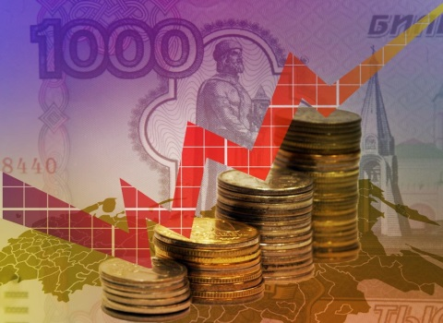









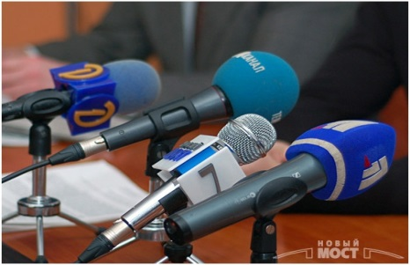
Расходы бюджета
Общегосударственные вопросы
Национальная
безопасность и правоохранительная
деятельность
Национальная экономика
Физическая культура
и спорт
Жилищно-коммунальное хозяйство
Образование
Охрана окружающей среды
Культура, кинематография
Социальная политика
Межбюджетные
трансферты
Обслуживание муниципального долга
Средства массовой информации

Slide 17
Динамика распределения расходов бюджета Усть-Кутского муниципального образования по видам расходов

Slide 18

Распределение дотаций на выравнивание бюджетной обеспеченности поселений на 2023 год (тыс. руб.)
Общий объем дотации
129 920.5

Slide 19
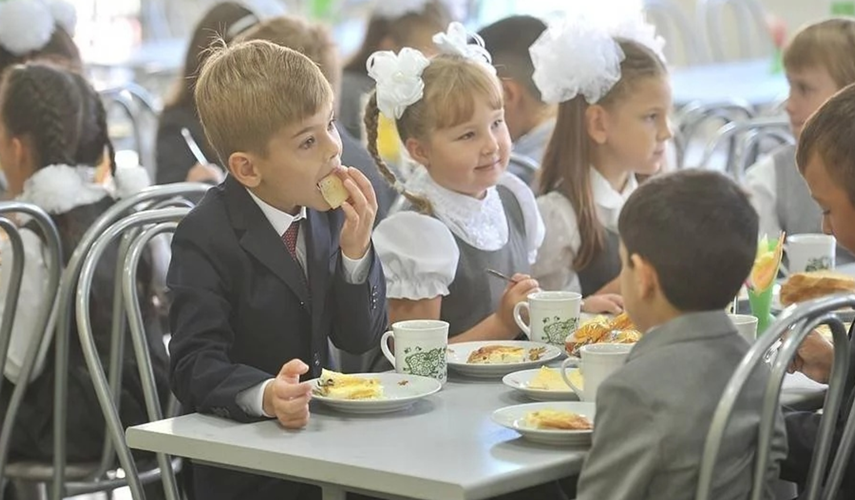
Расходы районного бюджета на обеспечение бесплатного питания учащихся
Возрастная группа 7-10 лет
1-4 классы
Возрастная группа 11-18 лет
5-11 классы
Бесплатное горячее питание
Областные 73,92 + местные 10,08= 84 рубля
Дети , пребывающие на полном гос. обеспечении
Дети 7-10 лет областные 84 рубля Дети 11-18 лет областные 98 рублей
Бесплатное питьевое молоко
Областные 10,58 + местные 2,17= 12,75 рублей
Многодетные и малоимущие
Дети 7-10 лет областные 84 рубля Дети 11-18 лет областные 98+ местные 15=113 рублей
Двух разовое питание обучающихся с ОВЗ
Дети 7-10 лет областные 122,01+ местные 24,99= 147 рублей Дети 11-18 лет областные 138,61 + местные 28,39=167 рублей
Двух разовое питание детей-инвалидов
Дети 7-10 лет областные 147 рублей Дети 11-18 лет областные 167 рублей

Slide 20
Реализация Указов Президента РФ от 07.05.2018 г. № 204 «О национальных целях и стратегических задачах развития Российской Федерации на период до 2024 года», от 21.07.2020 г № 474 «О национальных целях развития Российской Федерации на период до 2030 года»
КЦСР | Наименование КЦСР | Ассигнования 2023год | Ассигнования 2024 год | Ассигнования 2025 год
00 0 P4 00000 Региональный проект «Укрепление общественного здоровья (Иркутская область)»
Муниципальная программа "Формирование системы мотивации граждан к ведению здорового образа жизни, включая здоровое питание и отказ от вредных привычек в Усть-Кутском муниципальном образовании"
795P422100 | Муниципальная программа "Формирование системы мотивации граждан к ведению здорового образа жизни, включая здоровое питание и отказ от вредных привычек в Усть-Кутском муниципальном образовании" | 450,0 | 0,0 | 0,0
00 0 E1 00000 Национальный проект "Образование"
00 0 E1 00000 Региональный проект «Современная школа»
Муниципальная программа "Поддержка и развитие муниципальных общеобразовательных организаций Усть-Кутского муниципального образования"
795E151690 | Мероприятия по созданию и обеспечению функционирования центров образования естественно-научной и технологической направленностей в общеобразовательных организациях, расположенных в сельской местности и малых городах | 2 000,0 | 0,0 | 0,0
00 0 EВ 00000 Федеральный проект «Патриотическое воспитание граждан Российской Федерации»
Муниципальная программа "Поддержка и развитие муниципальных общеобразовательных организаций Усть-Кутского муниципального образования"
795EВ5179F | Мероприятия по обеспечению деятельности советников директора по воспитанию и взаимодействию с детскими общественными объединениями в общеобразовательных организациях | 3 960,0 | 3 903,3 | 3 903,0

Slide 21
Направление расходов бюджета в сравнении с общим объемом расходов, запланированных на 2023 год

Slide 22
Динамика распределения расходов бюджета Усть-Кутского муниципального образования с 2020 года по 2023 год (тыс. рублей)
+1 447 527.1 (+60.4%)
3 844 160.9
3 652 231.7
2020 год
(факт)
2023 год
(план)
2021 год
(факт)
2022 год
(план)
2 776 758.1
2 396 633.8

Slide 23

Структура расходов бюджета
Усть-Кутского муниципального образования в 2023 году

Slide 24




Распределение расходов бюджета Усть-Кутского муниципального образования на 2023 -2025 годы по функциональной структуре (тыс. руб.)
Общегосударственные вопросы
Наименование | 2023 год | 2024 год | 2025 год
Функционирование высшего должностного лица субъекта Российской Федерации и муниципального образования | 5 149.0 | 5 244. | 5 149.0
Функционирование законодательных (представительных) органов государственной власти и представительных органов муниципальных образований | 8 665.6 | 9 012.2 | 9 371.9
Функционирование Правительства Российской Федерации, высших исполнительных органов государственной власти субъектов Российской Федерации, местных администраций | 166 337.5 | 138 059.2 | 139 032.0
Судебная система | 0.8 | 0.9 | 0.8
Обеспечение деятельности финансовых, налоговых и таможенных органов и органов финансового (финансово-бюджетного) надзора | 49 581.9 | 49 911.8 | 50 671.0
Обеспечение проведение выборов и референдумов | 0.0 | 0.0 | 6736.0
Резервные фонды | 5 000.0 | 5 000.0 | 5 000.0
Другие общегосударственные вопросы | 75 249.2 | 65 730.8 | 69 749.5
ИТОГО | 309 984.0 | 272 958.9 | 285 710.2
Источники

Slide 25
Межбюджетные трансферты на выплату заработной платы с начислениями на неё работникам органов местного самоуправления поселений (тыс. руб.)
Звезднинское городское поселение
Янтальское городское поселение
Подымахинское сельское поселение
Ручейское
сельское поселение
Нийское
сельское поселение
2023 год – 6 629,3
2024 год – 6 680,0
2025 год – 6 800,0
2023 год – 5 700,0
2024 год – 5 500,0
2025 год – 5 400,0
2023 год – 4 215,0
2024 год – 4 615,0
2025 год – 4 615,0
2023 год – 3 300,0
2024 год – 2 600,0
2025 год – 2 500,0
2023 год – 10 837,0
2024 год – 10 937,0
2025 год – 10 937,0

Slide 26
Распределение расходов бюджета Усть-Кутского муниципального образования по переданным областным государственным полномочиям на 2023 – 2025 годы (тыс. руб.)
по составлению (изменению) списков кандидатов в присяжные заседатели федеральных судов общей юрисдикции в РФ
2023 год – 0.8
2024 год – 0.9
2025 год – 0.8
хранение, комплектование, учет и использование архивных документов, относящихся к государственной собственности Иркутской области
2023 год – 2 997.6
2024 год – 2 997.6
2025 год – 2 997.6
в сфере труда
2023 год – 1 129.1
2024 год – 1 129.1
2025 год – 1 129.1
по определению перечня должностных лиц органов местного самоуправления, уполномоченных составлять протоколы об административных правонарушениях
2023 год – 0.7
2024 год – 0.7
2025 год – 0.7
по определению персонального состава и обеспечению деятельности административных комиссий
2023 год – 1 186.3
2024 год – 1 186.3
2025 год – 1 186.3

Slide 27
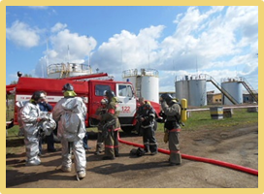
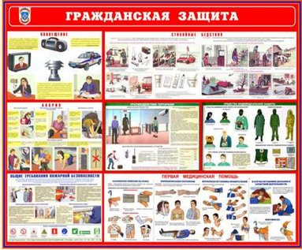


Распределение расходов бюджета Усть-Кутского муниципального образования на 2023 - 2024 годы по функциональной структуре (тыс. руб.)
Национальная безопасность и правоохранительная деятельность
Наименование | 2023 год | 2024 год | 2025 год
Гражданская оборона | 74.4 | 84.6 | 63.6
Защита населения и территории от чрезвычайных ситуаций природного и техногенного характера, пожарная безопасность | 16 254.9 | 14 457.4 | 14 322.6
Другие вопросы в области национальной безопасности и правоохранительной деятельности | 420.0 | 445.0 | 0.0
ИТОГО | 16 749.3 | 14 987.0 | 14 386.2

Slide 28
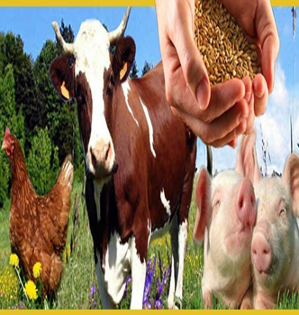
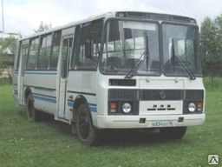
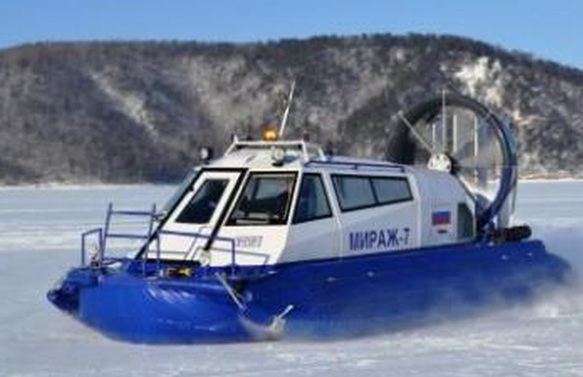
Национальная экономика (тыс. руб.)
Наименование | 2023 год | 2024 год | 2025 год
Сельское хозяйство и рыболовство | 3 348.0 | 3 878.0 | 0.0
Транспорт | 5 832.8 | 5 832.8 | 4 872.8
Дорожное хозяйство (дорожные фонды) | 7 085.2 | 7 743.0 | 6 889.9
Другие вопросы в области национальной экономики | 15 419.5 | 12 907.5 | 10 892.5
ИТОГО | 31 685.5 | 30 361.3 | 22 655.2
Мероприятия на осуществление регулярных пассажирских перевозок пассажиров и багажа автомобильным транспортом по регулируемым тарифам
Субсидирование на осуществление регулярных пассажирских перевозок внутренним водным транспортом по согласованным маршрутам между административным центром г. Усть-Кут и труднодоступными населенными пунктами в границах Усть-Кутского муниципального образования
Маршруты
«г. Усть-Кут- п. Казарки»
«г. Усть-Кут – с. Каймоново»
4 872,8 тыс.рублей
960,0 тыс.рублей

Slide 29
Жилищно-коммунальное хозяйство (тыс. руб.)
Охрана окружающей среды (тыс. руб.)
Наименование | 2023 год | 2024 год | 2025 год
Жилищное хозяйство | 163.8 | 170.4 | 177.2
Коммунальное хозяйство | 40 808.1 | 1 000.0 | 1 000.0
Благоустройство | 39 756.0 | 614.9 | 614.9
ИТОГО | 80 727.9 | 1 785.3 | 1 792.1
Наименование | 2023 год | 2024 год | 2025 год
Другие вопросы в области охраны окружающей среды | 159 801.5 | 165 942.9 | 172 330.0
На проведение мероприятий по предотвращению и (или) снижению негативного воздействия хозяйственной и иной деятельности на окружающую среду, сохранению и восстановлению природной среды, рациональному использованию и воспроизводству природных ресурсов, обеспечению экологической безопасности за счет платы за негативное воздействие на окружающую среду
2023 год - 153 535,6
2024 год – 159 677.0
2025 год – 166 064.1
Межбюджетные трансферты поселениям ( тыс. руб.)
На организацию в границах поселения электро-, тепло-, газо- и водоснабжения населения, водоотведения, снабжения населения топливом в пределах полномочий, установленных законодательством Российской Федерации
На организацию благоустройства территории поселения
Переданные полномочия на осуществление отдельных областных государственных полномочий в сфере обращения с безнадзорными собаками и кошками
2023 год – 6 265.9
2024 год – 6 265.9
2025 год – 6 265.9
Янтальскому городскому поселению
2023 год – 19 916,6
Усть-Кутскому городскому поселению
2023 год – 19 891,5
Янтальскому городскому поселению
2023 год – 4 016,2
Усть-Кутскому городскому поселению
2023 год – 35 124,9

Slide 30
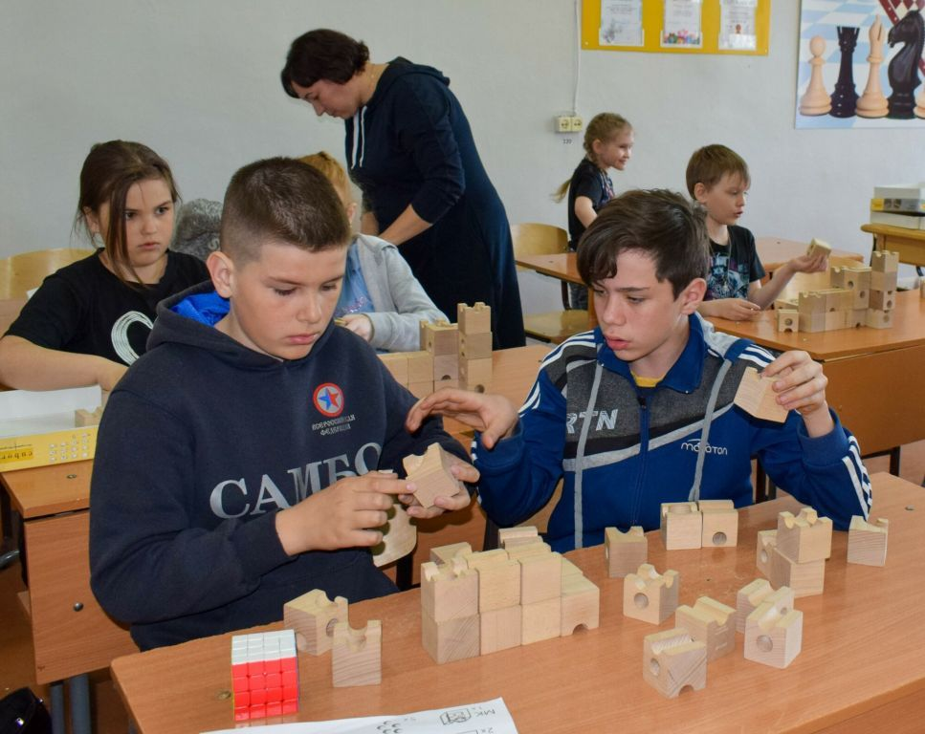
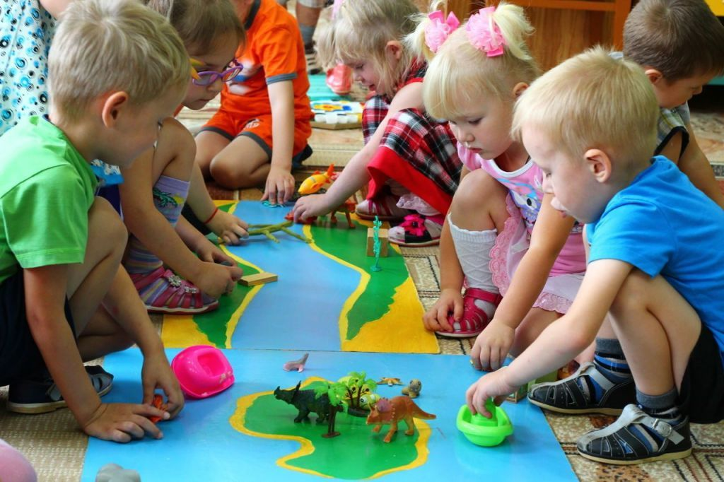
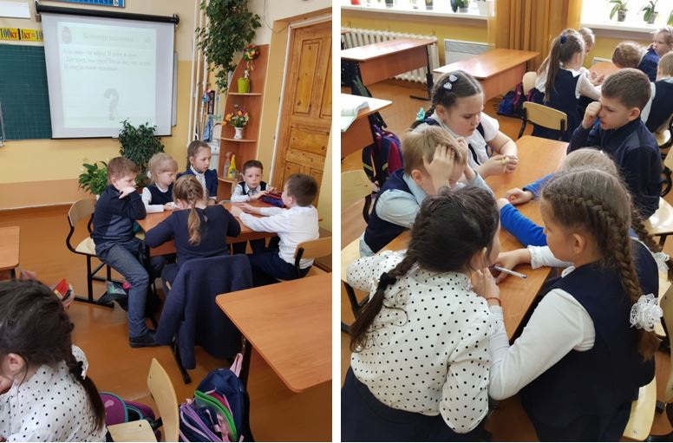
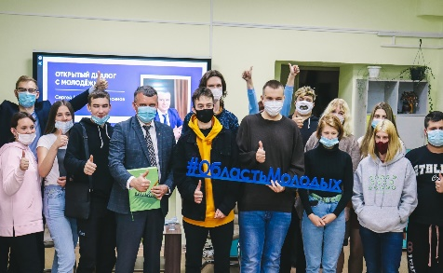
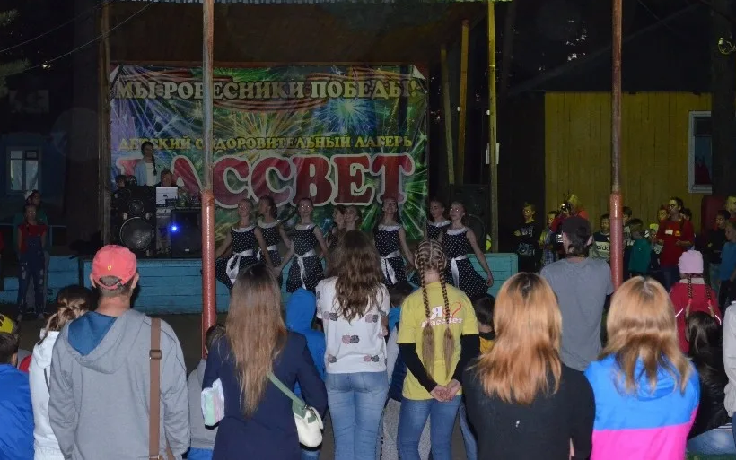
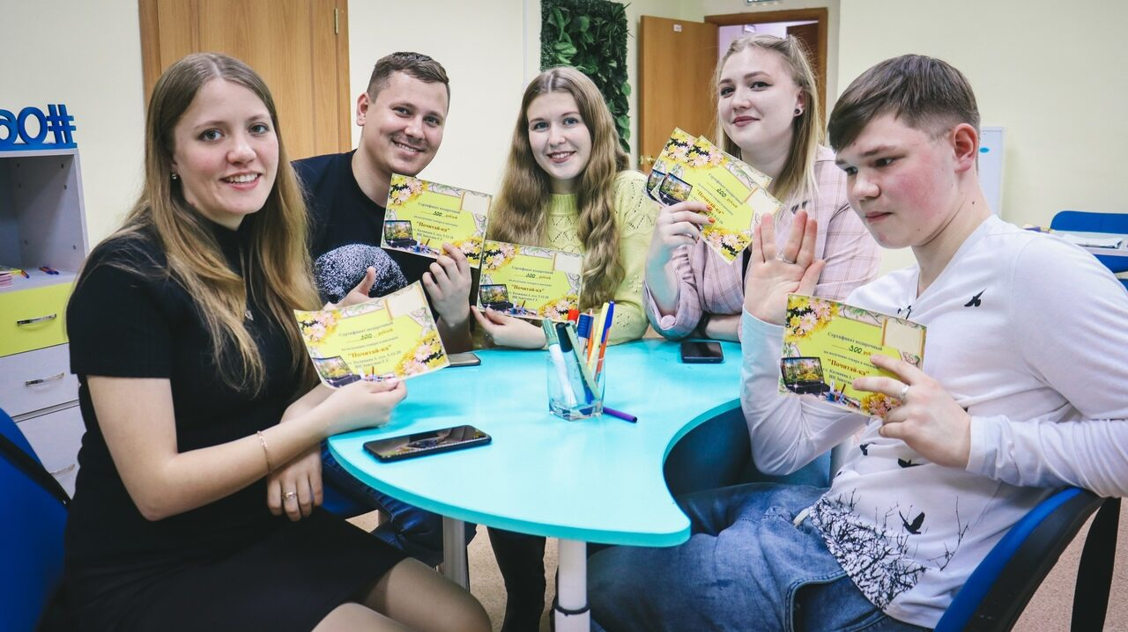
О Б Р А З О В А Н И Е (тыс. руб.)
Наименование | 2023 год | 2024 год | 2025 год
ОБРАЗОВАНИЕ | 2 624 278.1 | 2 313 019.7 | 2 077 020.2
Дошкольное образование | 745 693.8 | 684 125.0 | 720 456.8
Общее образование | 1 582 991.0 | 1 352 202.4 | 1 080 025.6
Дополнительное образование детей | 130 362.2 | 141 083.6 | 130 347.8
Профессиональная подготовка, переподготовка и повышение квалификации | 2 524.6 | 1 817.7 | 1 927.8
Молодежная политика | 5 443.3 | 5 448.3 | 3 475.3
Другие вопросы в области образования | 148 667.1 | 127 288.7 | 140 786.9
Источники

Slide 31
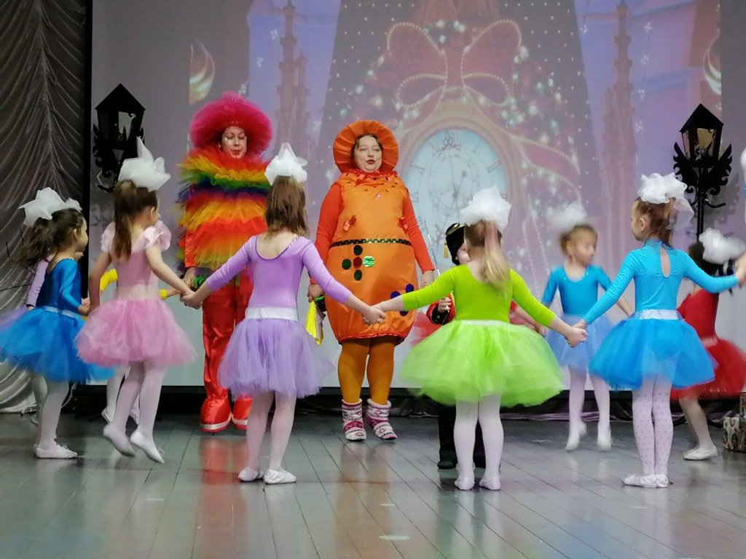
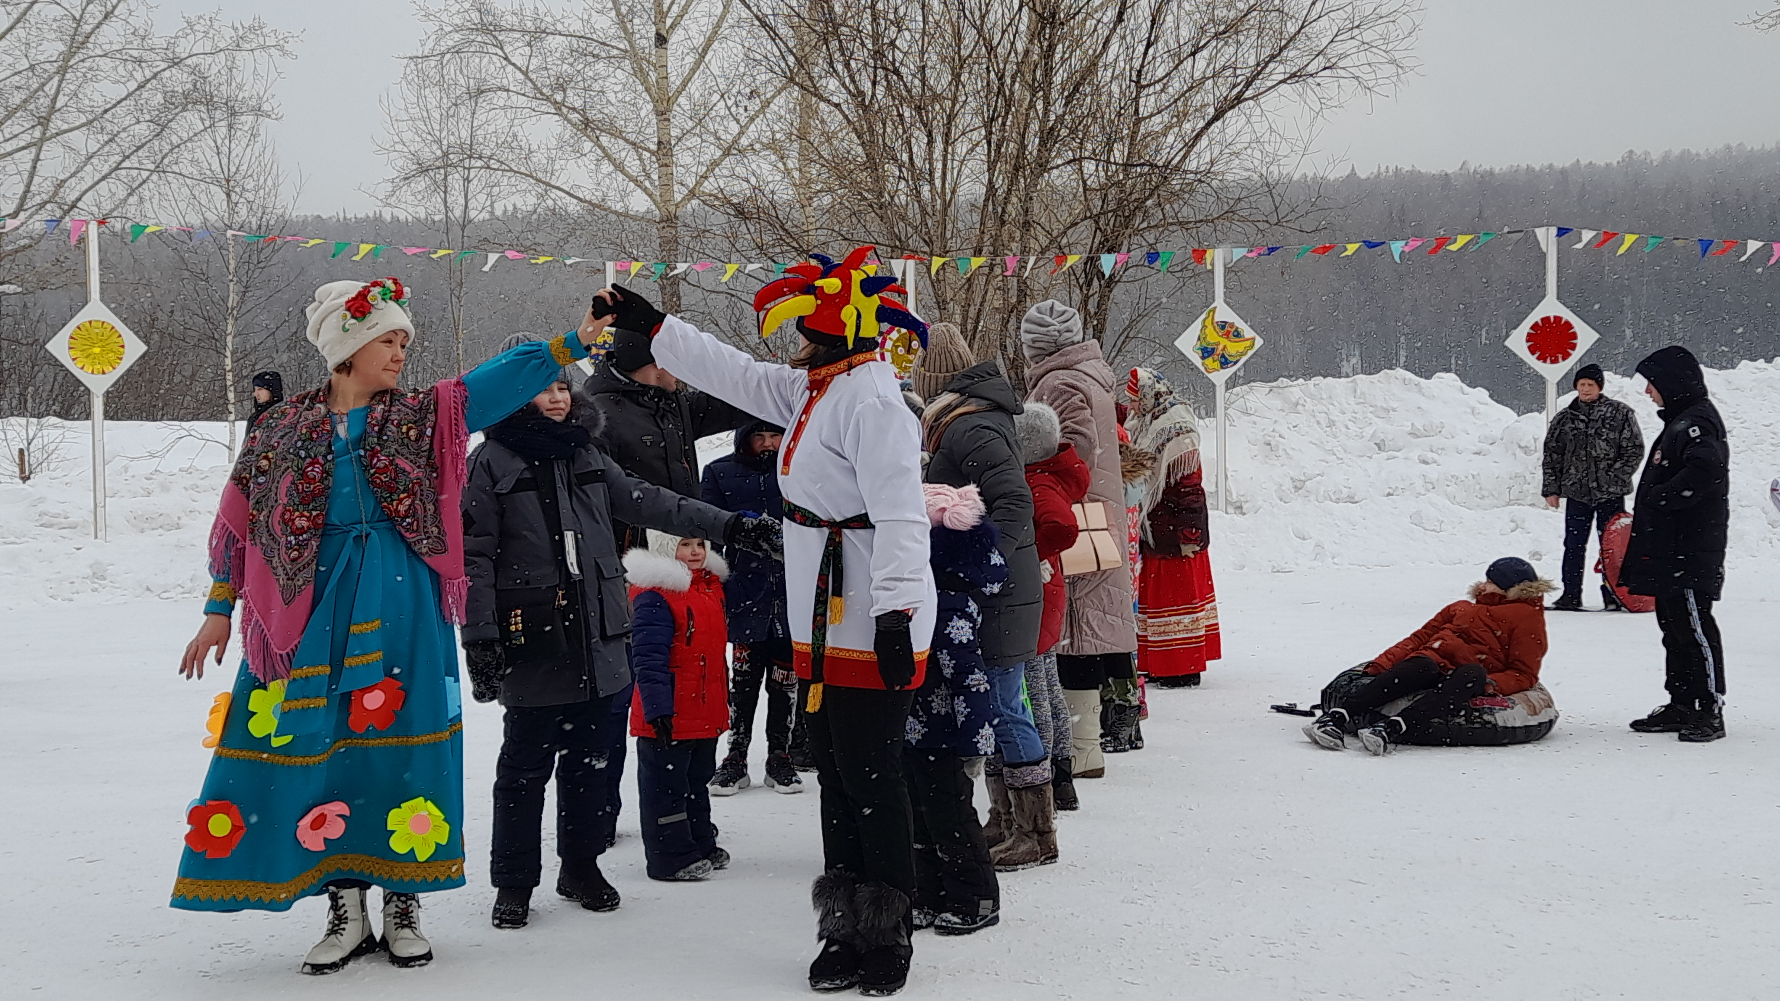
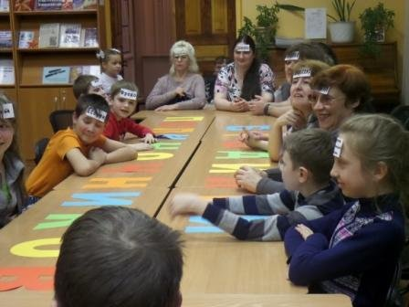
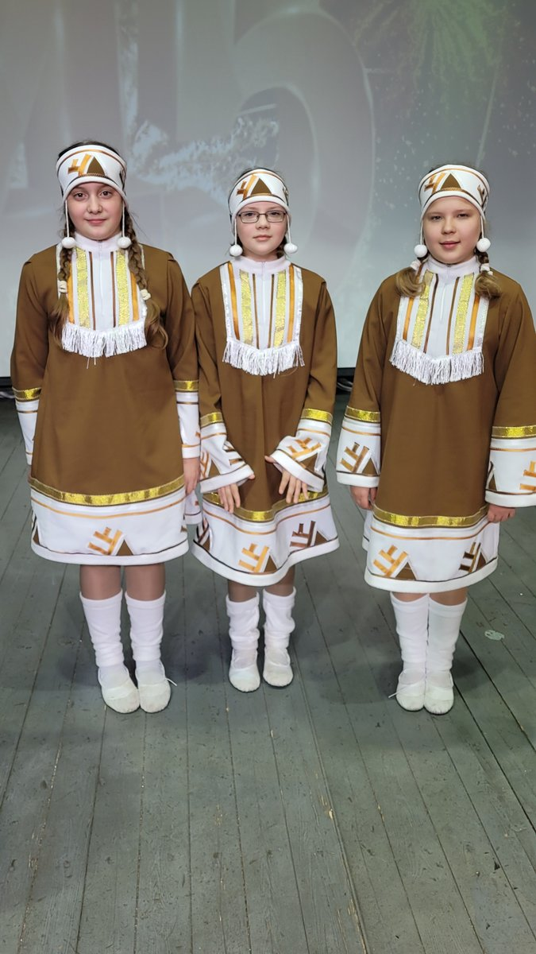
КУЛЬТУРА, КИНЕМАТОГРАФИЯ (тыс. руб.)
Наименование | 2023 год | 2024 год | 2025 год
Культура | 132 025.5 | 115 128.8 | 122 352.0
Другие вопросы в области культуры, кинематографии | 81 835.6 | 74 723.4 | 78 019.5
ИТОГО | 213 862.8 | 189 852.2 | 200 371.5
Источники

Slide 32
Межбюджетные трансферты на выплату заработной платы с начислениями на неё работникам органов местного самоуправления поселений (тыс. руб.)
Звезднинское городское поселение
Янтальское городское поселение
Подымахинское сельское поселение
Ручейское
сельское поселение
2023 год – 4 470,7
2024 год – 4 520,0
2025 год – 4 600,0
2023 год – 2 085,0
2024 год – 2 085,0
2025 год – 2 085,0
2023 год – 2 300,0
2024 год – 2 600,0
2025 год – 2 600,0
2023 год – 5 463,0
2024 год – 5 463,0
2025 год – 5 463,0

Slide 33
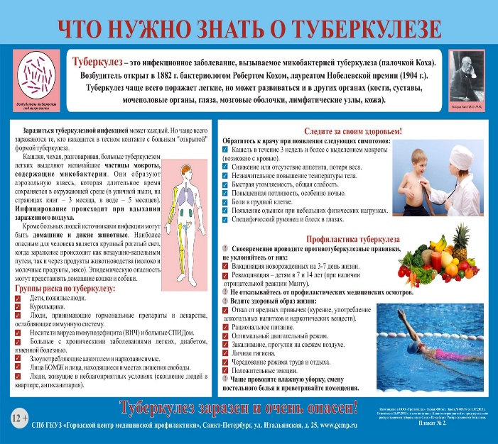
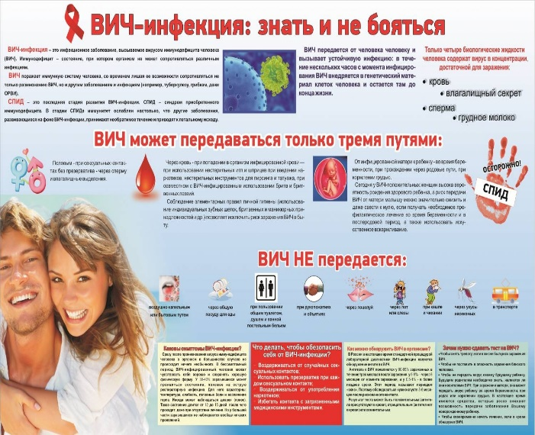

Другие вопросы в области здравоохранения(тыс. руб.)
Наименование | 2023 год | 2024 год | 2025 год
Другие вопросы в области здравоохранения | 510.0 | 60.0 | 0.0
Муниципальная программа "Профилактика социально значимых заболеваний в Усть-Кутском муниципальном образовании«
2023 год – 60.0
2024 год – 60.0
Муниципальная программа "Формирование системы мотивации граждан к ведению здорового образа жизни, включая здоровое питание и отказ от вредных привычек в Усть-Кутском муниципальном образовании«
2023 год – 450.0

Slide 34

СОЦИАЛЬНАЯ ПОЛИТИКА (тыс. руб.)
Наименование | 2023 год | 2024 год | 2025 год
Пенсионное обеспечение | 6 956.6 | 7 310.7 | 7 639.7
Социальное обеспечение населения | 9 442.0 | 7 335.0 | 1 627.0
Охрана семьи и детства | 28 623.2 | 28 503.4 | 27 313.2
Другие вопросы в области социальной политики | 2 400.0 | 2 400.0 | 2 400.0
ИТОГО | 47 421.8 | 45 549.1 | 38 979.9
Источники

Slide 35




Расходы по подразделу «Социальное обеспечение населения» (тыс. руб.)
Социальные выплаты почетным
гражданам Усть-Кутского района
2023 год – 623.0
2024 год – 616.0
2025 год – 608.0
2023 год – 2 000.0
МП «Поддержка социально ориентированных некоммерческих организаций и гражданских инициатив в Усть-Кутском муниципальном образовании»
МП «Привлечение врачебных кадров в медицинское
организации, расположенные на территории Усть-Кутского муниципального образования»
2023 год – 5 700.0
2024 год – 5 700.0

Slide 36



МП «Обеспечение педагогическими кадрами муниципальных образовательных организаций Усть-Кутского муниципального образования»
2023 год – 459.0
2024 год – 459.0
2025 год – 459.0
МП «Старшему поколению – активное долголетие на территории Усть-Кутского муниципального образования»
2023 год – 660.0
2024 год – 560.0
2025 год – 560.0
МП «Вектор детства, семьи, материнства на территории Усть-Кутского муниципального образования»
2023 год – 1 030.0
2024 год – 1 030.0

Slide 37
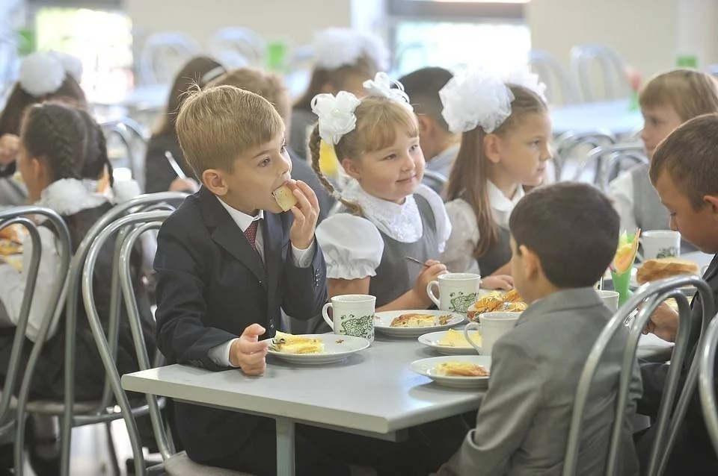
Расходы районного бюджета на обеспечение бесплатного питания учащихся из многодетных и малоимущих семей, посещающих общеобразовательные организации (тыс. рублей)
Областной бюджет
Местный бюджет
2023 год – 10 408.6
2024 год – 10 408.6
2025 год – 10 408.6
2023 год – 1 491.9
2024 год – 1 552.3
2025 год – 1 614.4
Возрастная группа 7-10 лет
Возрастная группа 11-18 лет
Областной бюджет
98 рублей
местный бюджет
15 рублей
113 рублей
Областной бюджет
84 рубля

Slide 38
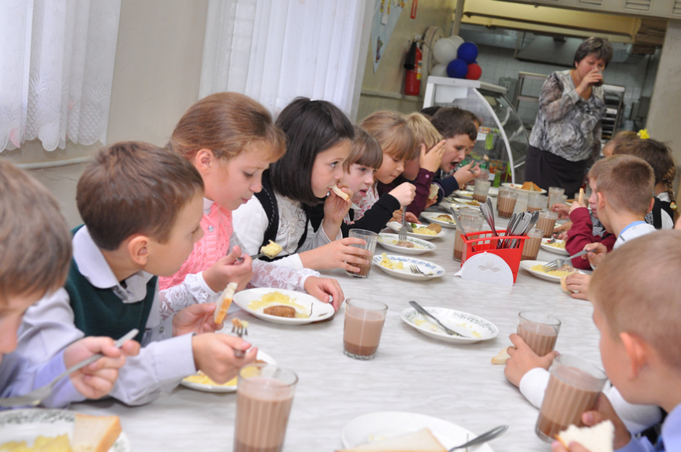
Распределение расходов бюджета Усть-Кутского муниципального образования
на питание в общеобразовательных организациях (тыс. руб.)
на обеспечение бесплатным двухразовым питанием обучающихся с ограниченными возможностями здоровья в муниципальных общеобразовательных организациях в Иркутской области
на обеспечение бесплатным питанием обучающихся, пребывающих на полном государственном обеспечении в организациях социального обслуживания, находящихся в ведении Иркутской области, посещающих муниципальные общеобразовательные организации
2023 год – 199.9
2024 год – 199.9
2025 год – 199.9
на обеспечение бесплатным двухразовым питанием детей-инвалидов
2023 год – 1 628.9
2024 год – 1 628.9
2025 год – 1 628.9
Средства областного бюджета
2023 год – 9 754.7
2024 год – 9 527.0
2025 год – 9 151.2
Средства местного бюджета
2023 год – 1 858.1
2024 год – 1 814.7
2025 год – 1 874.4

Slide 39
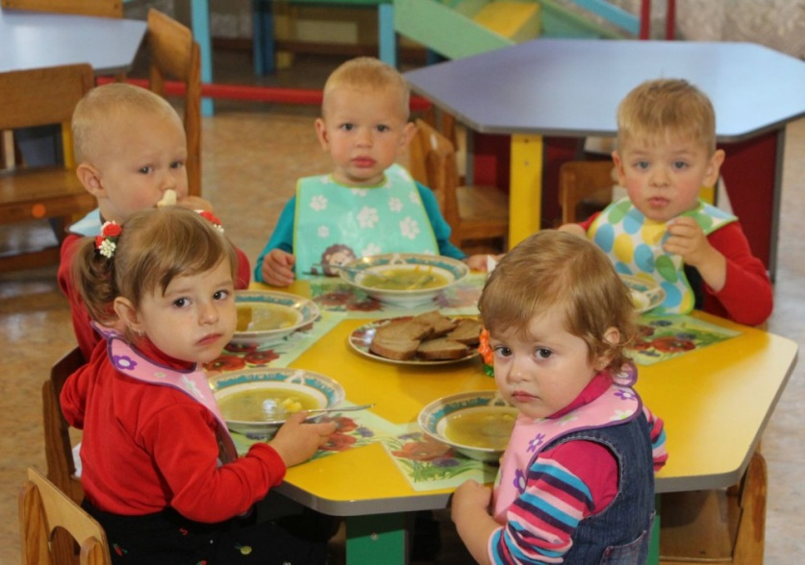
Распределение расходов бюджета Усть-Кутского муниципального образования
на питание в дошкольных образовательных организациях (тыс. руб.)

Slide 40
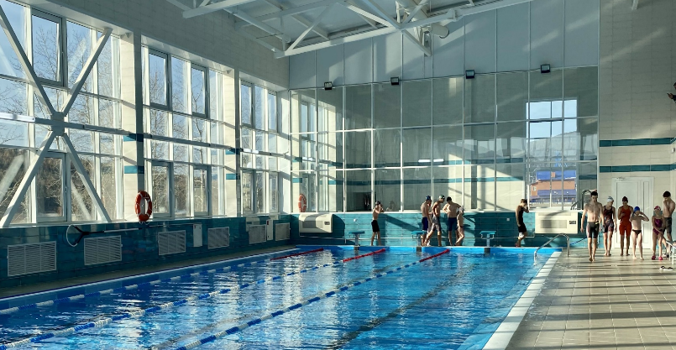
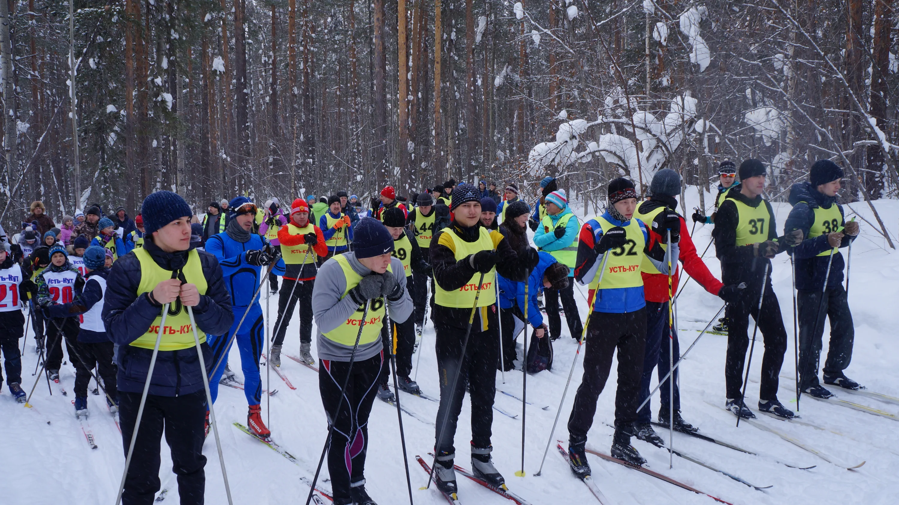
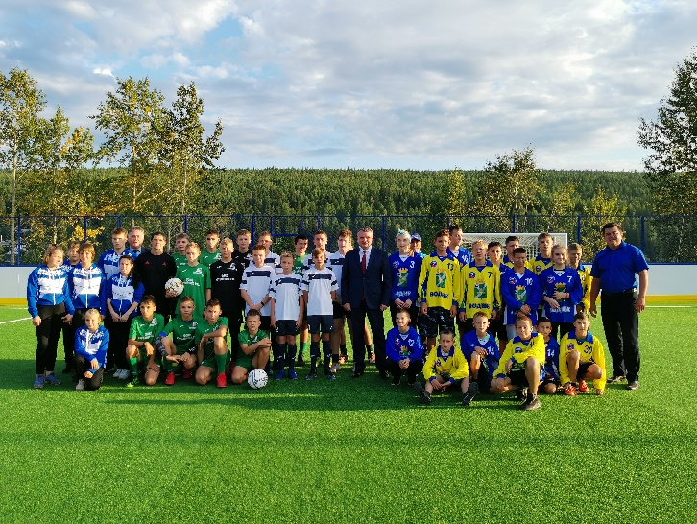
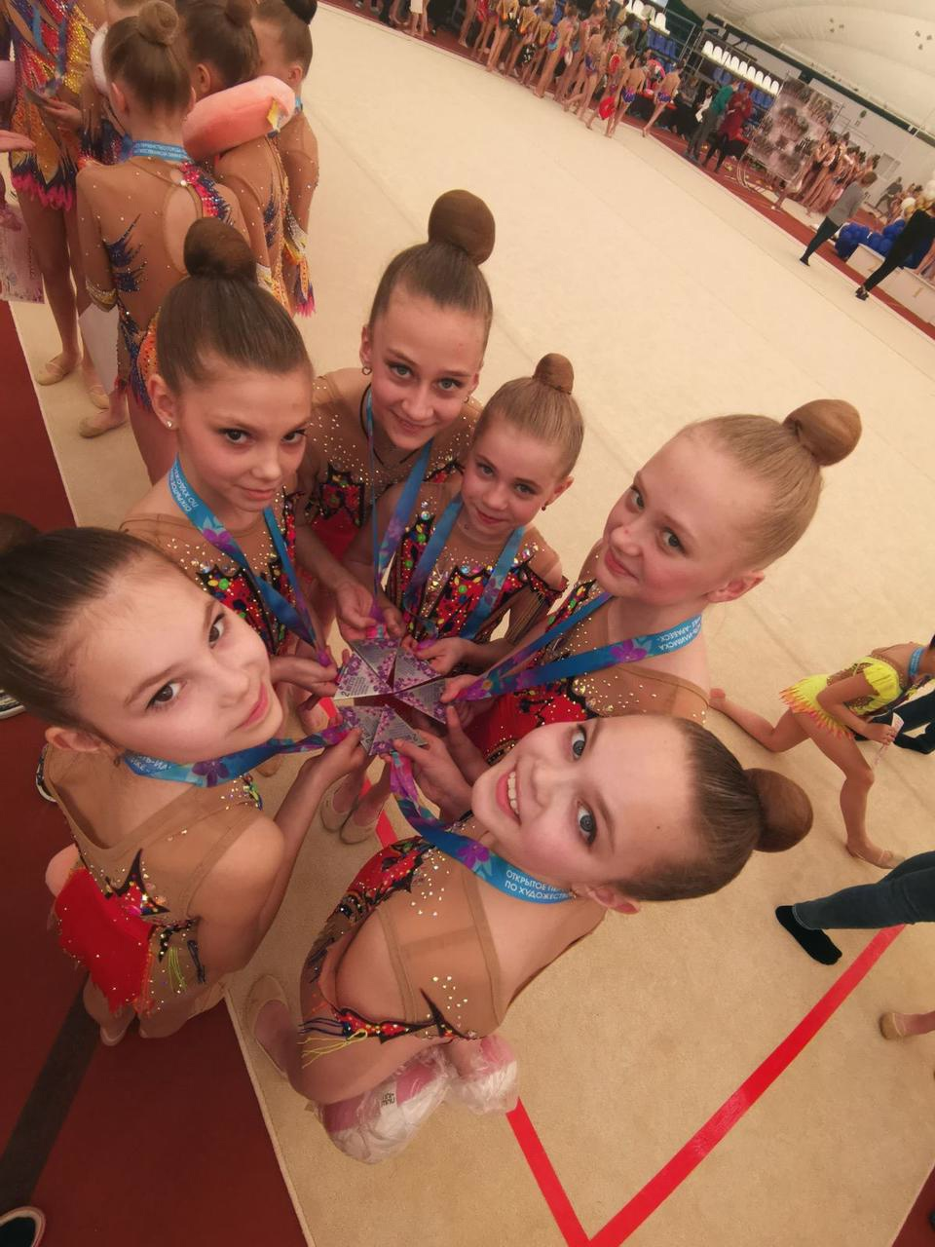
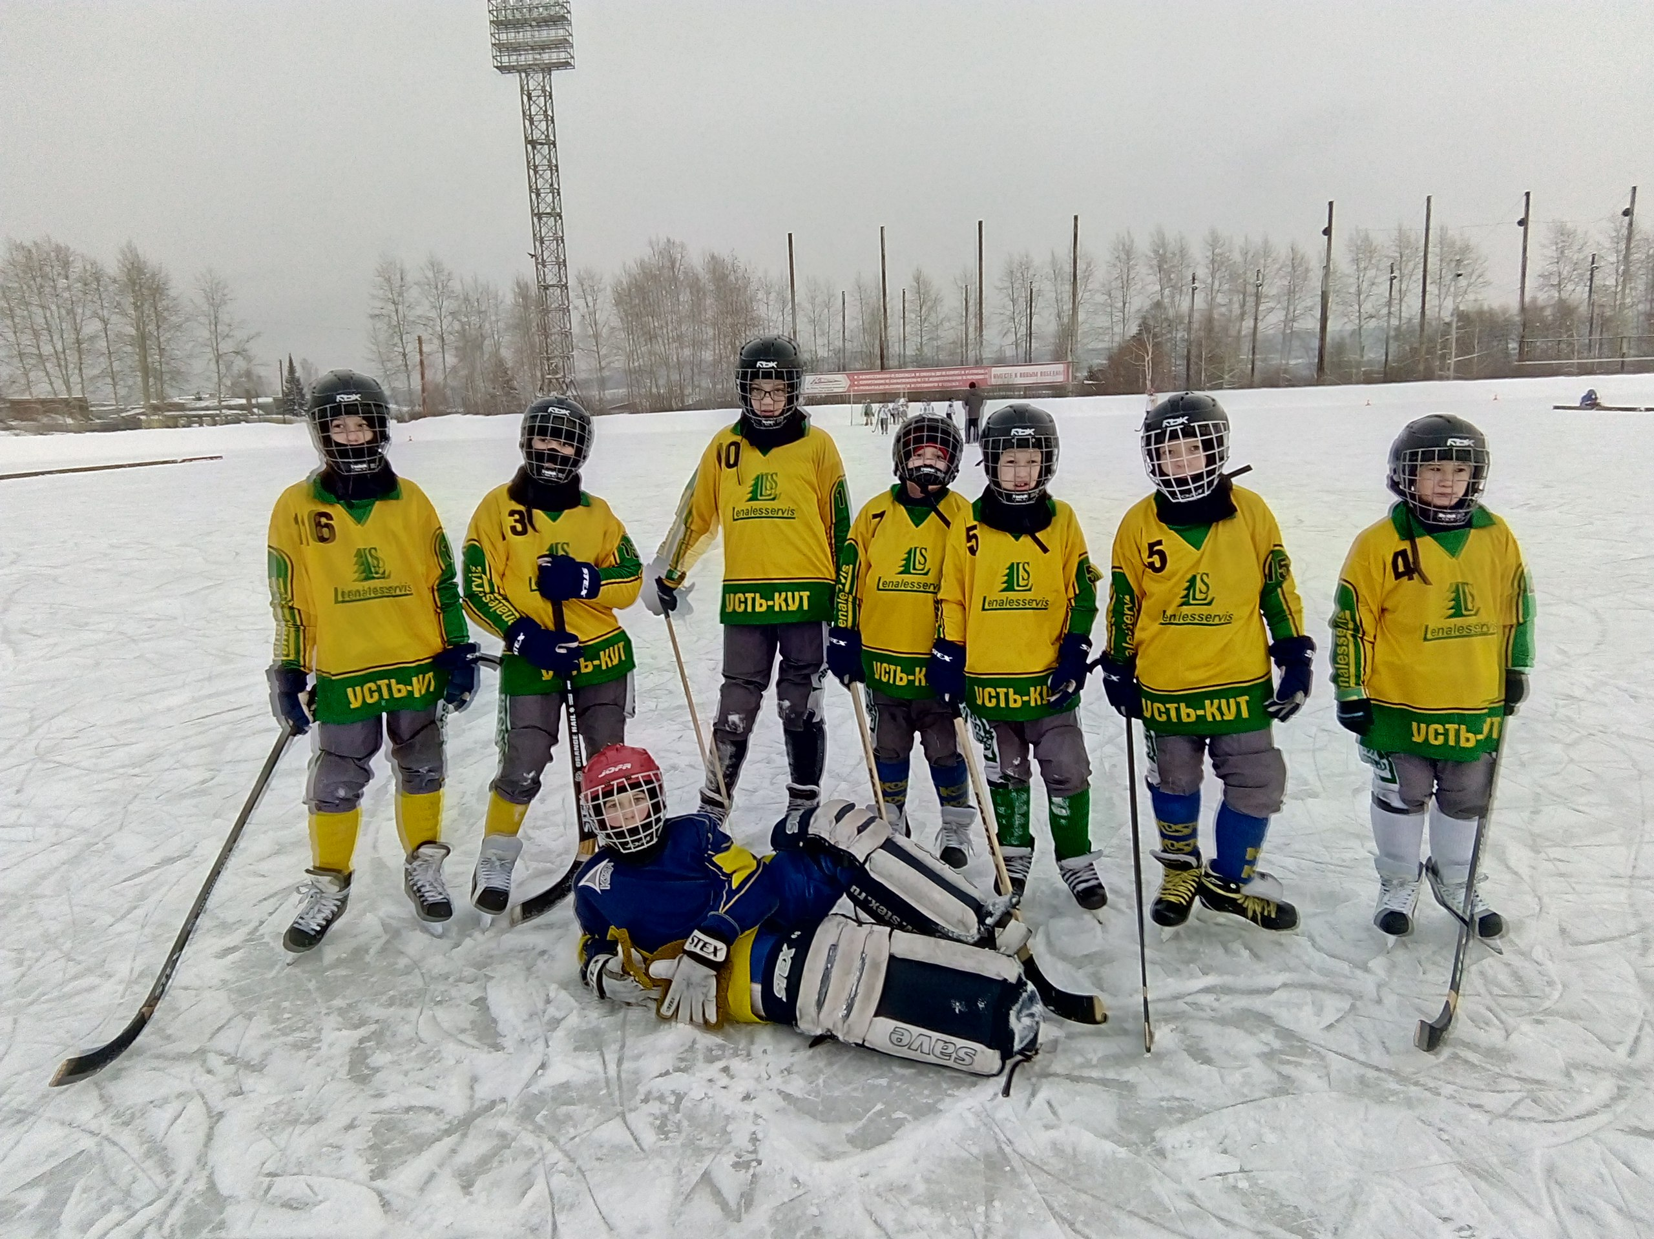
ФИЗИЧЕСКАЯ КУЛЬТУРА (тыс. руб.)
Наименование | 2023 год | 2024 год | 2025 год
ФИЗИЧЕСКАЯ КУЛЬТУРА | 216 224,1 | 257 414,8 | 198 026,3
Источники

Slide 41
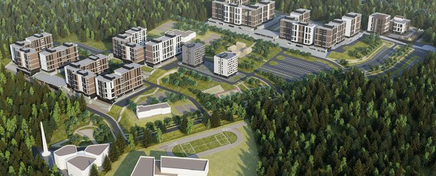
Бюджетные инвестиции по проектированию и строительству объектов социальной инфраструктуры в рамках реализации инвестиционного проекта по созданию газохимического комплекса на 2023 год
На государственную экспертизу проектно-сметной документации по строительству объектов социальной инфраструктуры в рамках реализации инвестиционного проекта по созданию газохимического проекта ООО «ИНК»:
Двух детских садов в сумме 2 147.2 тыс. рублей;
Школы в сумме 1 283.8 тыс. рублей;
Многофункционального центра (Дом культуры) в сумме 1 256.7 тыс. рублей;
Физкультурно-оздоровительного комплекса со стадионом в сумме 1 101.7 тыс. рублей .

Slide 42
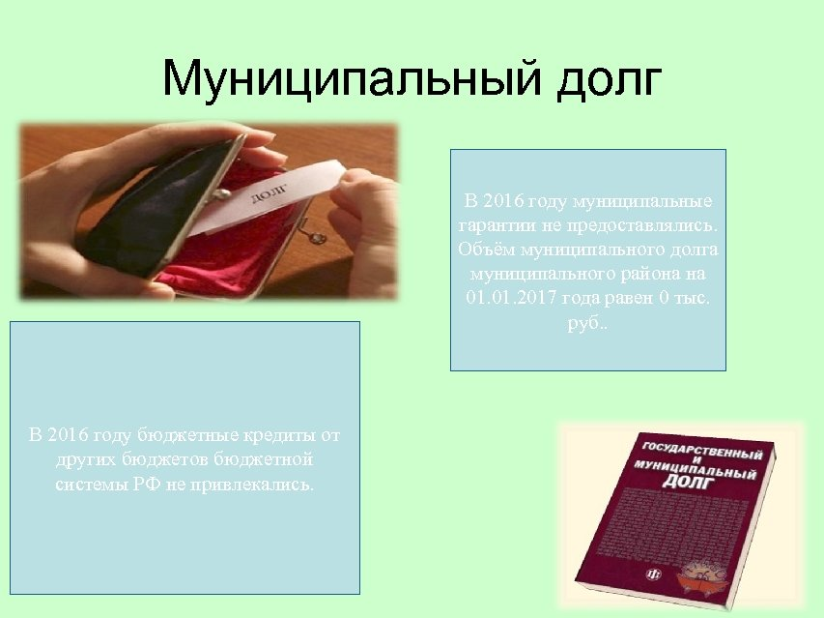
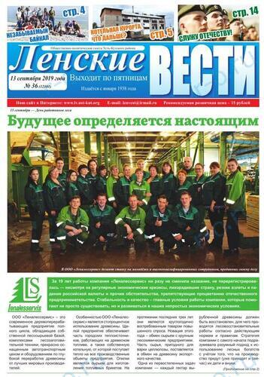


СРЕДСТВА МАССОВОЙ ИНФОРМАЦИИ (тыс. руб.)
ОБСЛУЖИВАНИЕ ГОСУДАРСТВЕННОГО (МУНИЦИПАЛЬНОГО) ДОЛГА (тыс. руб.)
1 000.0
1 000.0
1 000.0
2023 год – 11 431.2
2024 год – 9 808.6
2025 год – 9808.6
2023 год
2024 год
2025 год

Slide 43
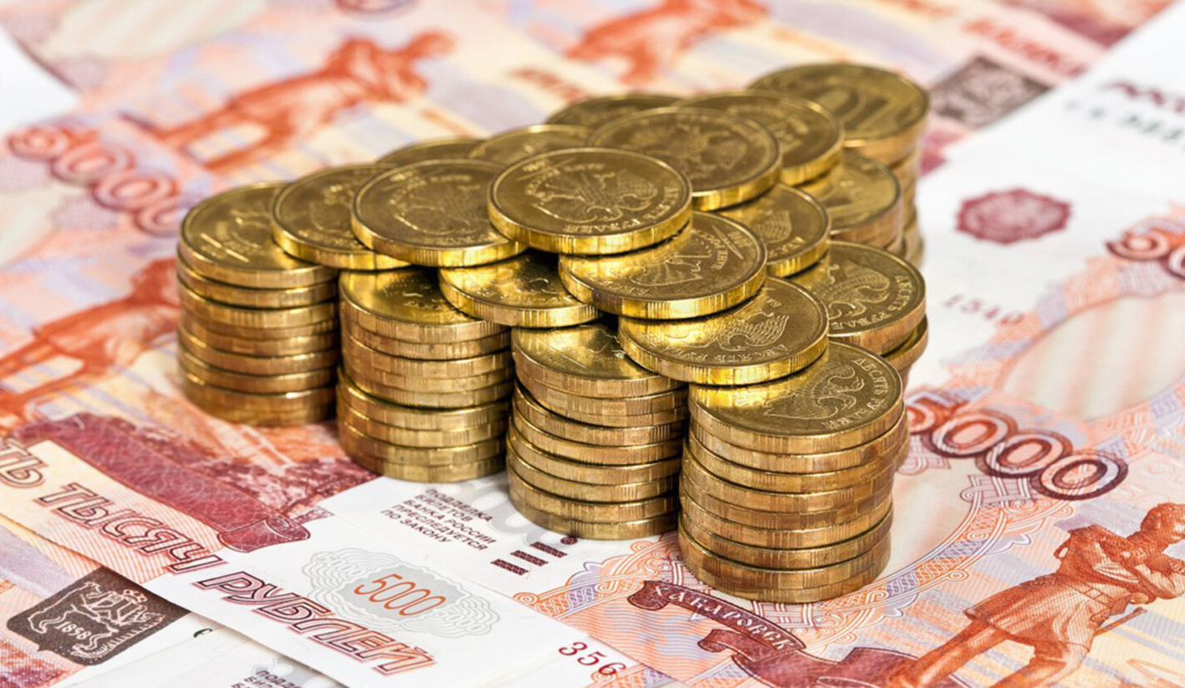
Дотации на выравнивание бюджетной обеспеченности поселений (тыс. руб.)
2023 ГОД
129 920.5
2024 ГОД
135 850.1
2025 ГОД
144 134.0

Slide 44
ФИНАНСОВОЕ ОБЕСПЕЧЕНИЕ МУНИЦИПАЛЬНЫХ ПРОГРАММ НА 2023-2025 ГОДЫ (тыс. руб.)
Поддержка социально ориентированных некоммерческих организаций и гражданских инициатив
2023 год – 2 000.0
Комплексная профилактика правонарушений 2023 год – 340.0
2024 год – 360.0
Старшему поколению-активное долголетие
2023 год – 660.0
2024 год – 560.0
2025 год – 560.0
Содействие развитию малого и среднего предпринимательства
2023 год – 2 030.0
2024 год – 2 030.0
Вектор детства, семьи, материнства
2023 год – 1 030.0
2024 год – 1 030.0
Безопасность населения и территории УКМО
2023 год – 797.0
2024 год – 498.0
2025 год – 363.2
Обеспечение пожарной безопасности на объектах образовательных организаций
2023 год – 23 552.3
2024 год – 747.8
2025 год – 880.0
Профилактика социально значимых заболеваний
2023 год – 5 760.0
2024 год – 5 760.0
Поддержка и развитие муниципальных дошкольных образовательных организаций
2023 год – 17 472.9
2024 год – 16 000.0
2025 год – 5 354.5
Организация летнего отдыха, оздоровления и занятости детей и подростков
2023 год – 28 697.7
2024 год – 11 226.6
2025 год – 11 403.1
Совершенствование организации питания в муниципальных образовательных организациях
2023 год – 54 368.7
2024 год – 62 954.4
2025 год – 55 227.8
Обеспечение педагогическими кадрами муниципальных образовательных организаций
2023 год – 9 059.0
2024 год –9 059.0
2025 год – 9 059.0
Поддержка и развитие муниципальных общеобразовательных организаций
2023 год – 446 402.2
2024 год – 293 723.1
2025 год – 12 657.6
Доступная среда для инвалидов и других маломобильных групп населения
2023 год – 955.0
2024 год – 555.0
2025 год – 450.0
Развитие дополнительного образования
2023 год – 90 410.2
2024 год –101 133.2
2025 год – 90 406.5
Развитие культуры
2023 год – 13 001.7
2024 год – 5 383.4
2025 год – 5 738.6
Развитие физической культуры и спорта
2023 год – 214 631.8
2024 год – 257 315.8
2025 год – 198 177.3
Повышение безопасности дорожного движения
2023 год – 6 378.1
2024 год – 1 978.1
2025 год – 260.0
Развитие сельского хозяйства и поддержка развития рынков сельскохозяйственной продукции, сырья и продовольствия
2023 год – 4 308.0
2024 год – 4 838.0
Энергосбережение и повышение энергетической эффективности
2023 год – 53 771.1
2024 год – 22 919.4
Формирование системы мотивации граждан к ведению здорового образа жизни, включая здоровое питание и отказ от вредных привычек
2023 год – 450.0
Профилактика экстремизма и терроризма
2023 год – 12 255.9
2024 год – 10 671.6
Построение, развитие и внедрение аппаратно-программного комплекса «Безопасный город»
2023 год – 2 256.4
2024 год – 1526.8
2025 год – 1 526.8
Молодежная политика 2023 год – 1 968.0
2024 год – 1 973.0
Реализация муниципальных программ
2023 год 992 496.0
2025 год
392 064.4
2024 год
812 243.2

Slide 45
КОНТАКТНАЯ ИНФОРМАЦИЯ
ФИНАНСОВОЕ УПРАВЛЕНИЕ АДМИНИСТРАЦИИ УСТЬ-КУТСКОГО МУНИЦИПАЛЬНОГО ОБРАЗОВАНИЯ
Адрес: Иркутская область, г. Усть-Кут, ул. Халтурина д. 52
тел. 8(3952) 43-51-81 доб. 202
E-mail: fin11@gfu.ru
Интернет –сайт: www.admin-ukmo.ru
Спасибо за внимание!

